Slide 1
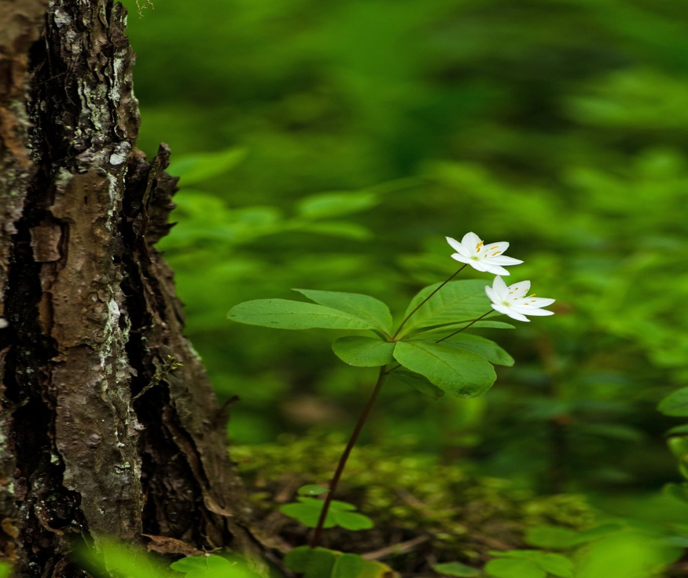
Натурализация декоративных растений для озеленения селитебных территорий
МИНИСТЕРСТВО СЕЛЬСКОГО ХОЗЯЙСТВА
РОССИЙСКОЙ ФЕДЕРАЦИИ
Федеральное государственное бюджетное образовательное учреждение
Высшего образования «Бурятская государственная сельскохозяйственная академия имени В.Р Филиппова
Агрономический факультет
кафедра «Лесоводство и лесоустройство»
Исполнитель: обучающаяся оБ-133 ЛД группы
Шкедова О.Л.
Улан-Удэ, 2023

Slide 2
Цель работы
Выявить красивоцветущие травянистые растения на территории УНПК «Оронгой» и перевести их в культуру озеленения городской среды.
Задачи:
-Провести фенологические исследования и установить сезонный ритм роста и развития лука стареющего, подмаренника настоящего, кровохлёбки лекарственной, тысячелетника обыкновенного, дельфиниума, тимьяна ползучего, дать оценку их декоративности;
-изучить адаптивные особенности этих видов многолетних травянистых растений.
-определить перспективы использования многолетних травянистых растений местной флоры в системе озеленения населенных пунктов.

Slide 3
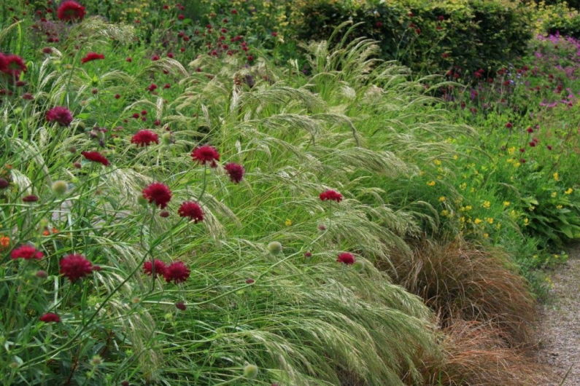
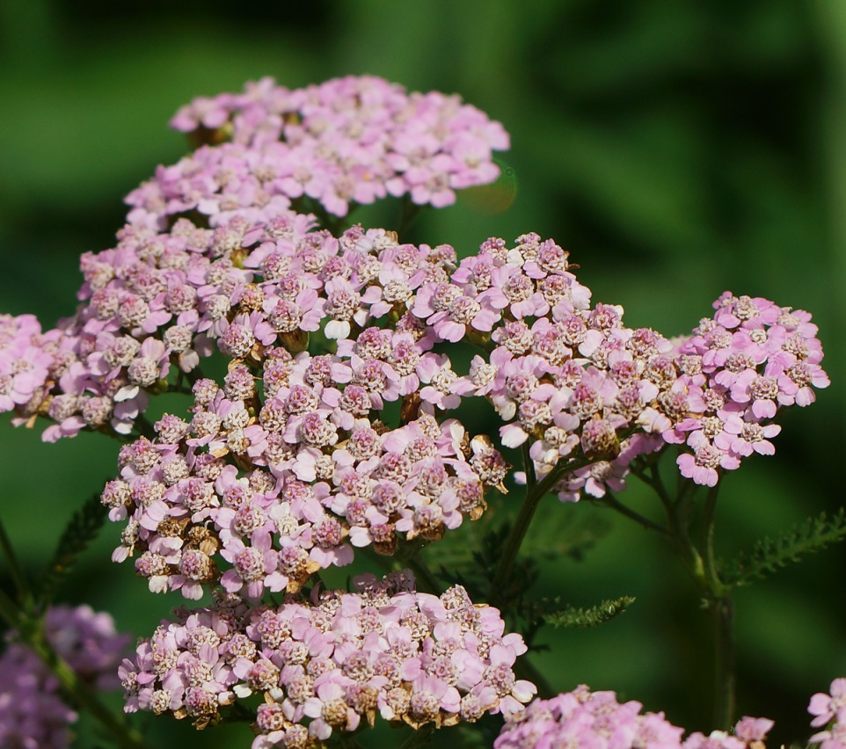
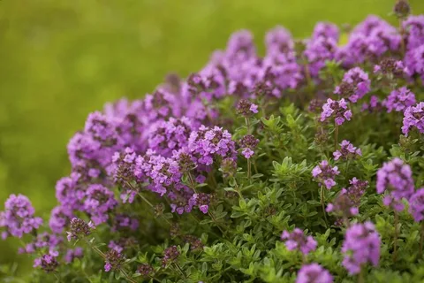
Цветы ― это главное украшение на участке. Озеленение с их помощью является одним из основных этапов. Озеленение проводят с помощью, как однолетних, так и многолетних растений, имеющих разные оттенки, размеры и формы.

Slide 4
Методы исследования
Фенологические наблюдения проводятся по методике И.Н. Бейдемана (1974), оценка декоративной ценности растений по шкале В.М. Остапко (2009), оценка успешности интродукции по шкале В.В. Бакановой (1983).

Slide 5
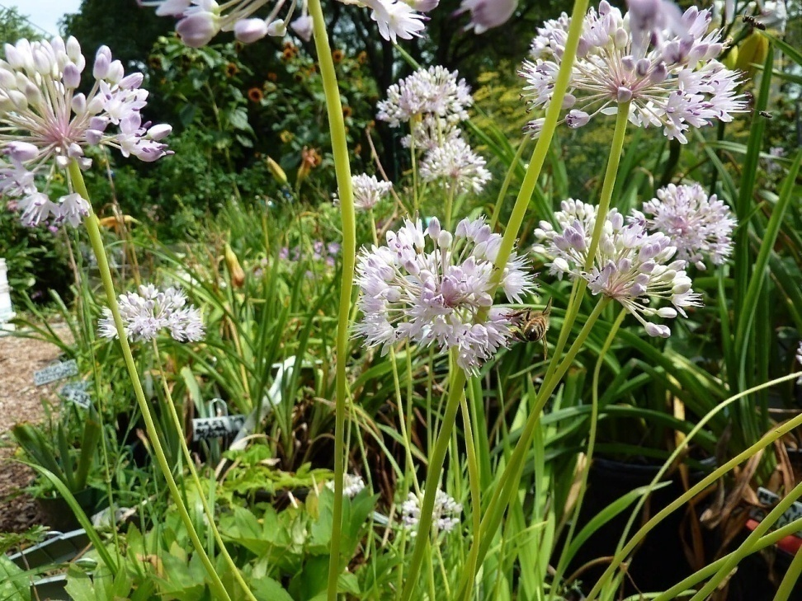
Лук стареющий
Лук старе́ющий (лат. Állium senéscens) — многолетнее травянистое растение, вид рода Лук (Allium)семейства Луковые (Alliaceae). Луковицы конические, толщиной 1—2 см, по 1—3 прикреплены к горизонтальному корневищу, с черноватыми, плёнчатыми, цельными оболочками.

Slide 6
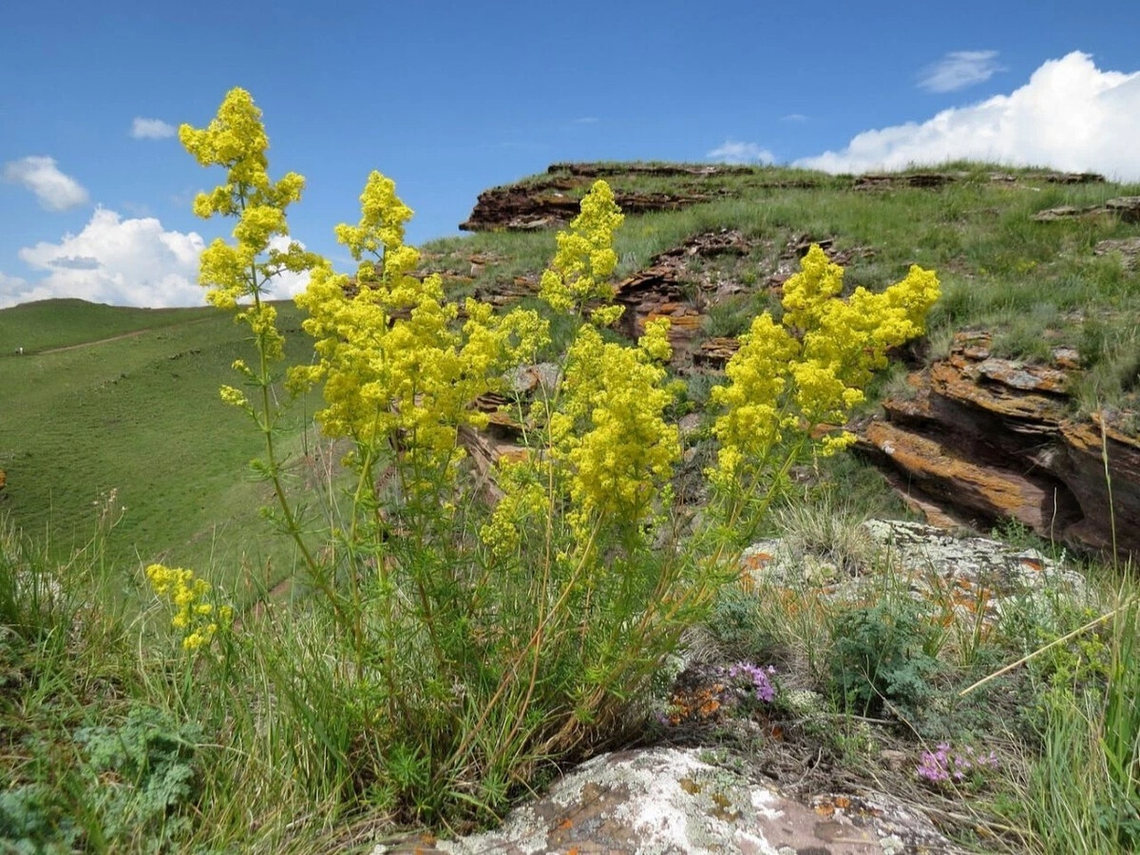
Подмаре́нник настоя́щий, или Подмаренник жёлтый (лат.Galium verum) — вид травянистых растений из рода Подмаренник семейства Мареновые.

Slide 7
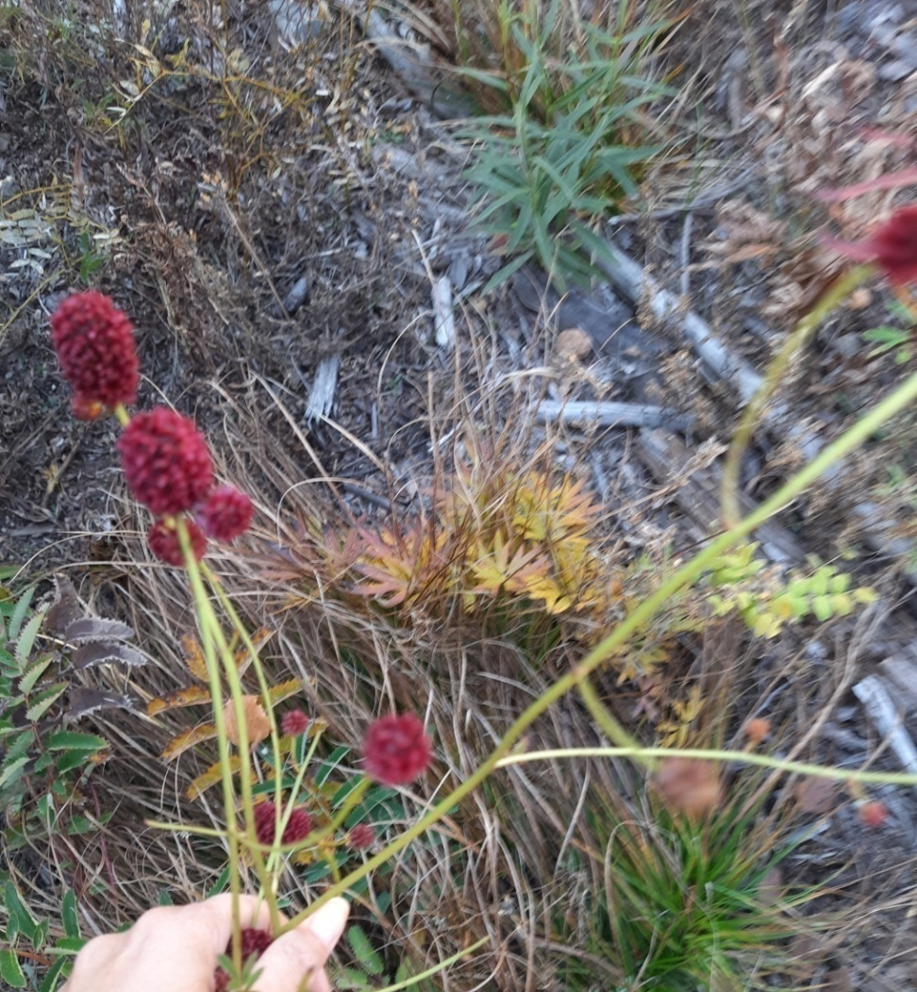
Кровохлёбка лекарственная
Кровохлёбка лека́рственная, или апте́чная, или желе́зистая (лат. Sanguisórba officinális) — многолетнеетравянитое растение; типовой вид рода Кровохлёбка семейства Розовые.

Slide 8
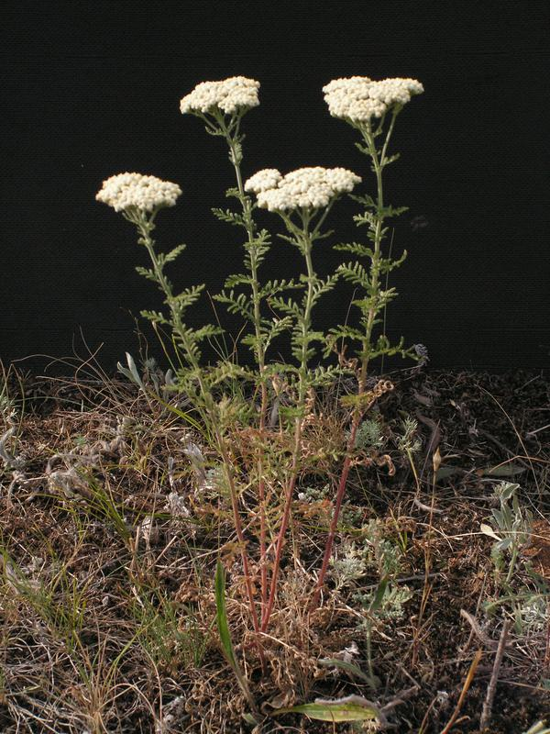
Тысячелетник обыкновенный
Тысячели́стник обыкнове́нный, или Поре́зная трава́ (лат. Achilléa millefólium)многолетнее травянистое растение; вид рода Тысячелистник (Achillea) семейства Астровые или Сложноцветные (Asteraceae), типовой вид этого рода.

Slide 9
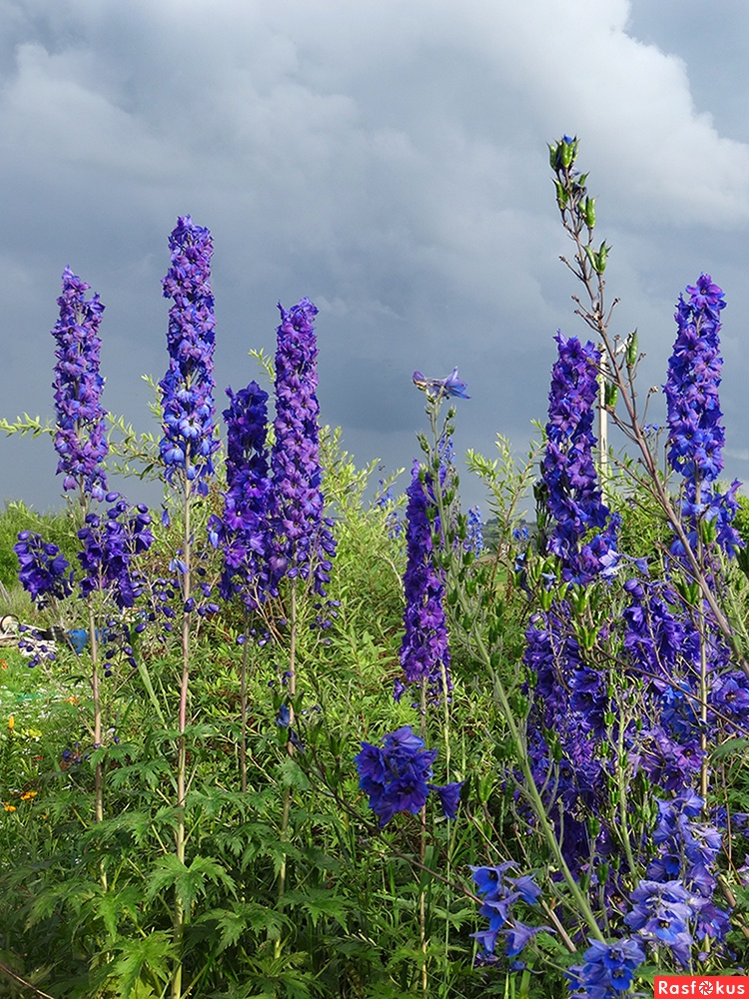
Жи́вокость, или Дельфи́ниум, или Шпо́рник (лат. Delphínium), — род однолетних и многолетних травянистых растений семейства Лютиковые (Ranunculaceae).

Slide 10
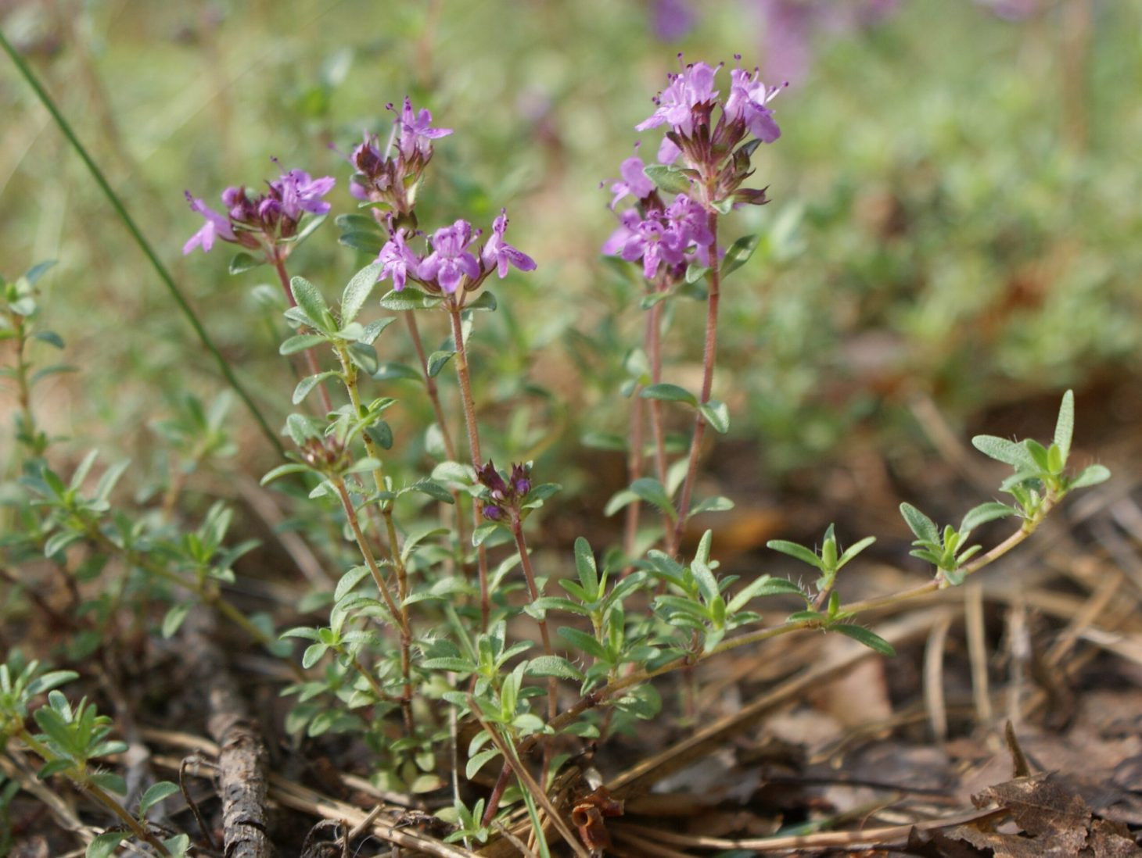
Тимьян ползучий
Тимья́н ползу́чий, или Тимьян густоволоси́стый, или Чабре́ц ползу́чий, или Чабрец густоволосистый (лат.Thýmus serpýllum) (от др.-греч. Θύμος ἕρπυλλος) — вид многолетних полукустарников из рода Тимьян (Thymus) семейства Яснотковые(Lamiaceae). Народное название растения — богоро́дская (богоро́дицкая) трава́ (иногда это название применяют и к другим видам тимьяна). Под словом «чабрец», если его используют в качестве названия вида, понимают именно тимьян ползучий.

Slide 11
Предполагаемые результаты
Полученные результаты исследований могут быть использованы для расширения ассортимента цветочно-декоративных культур, используемых в озеленении г. Улан-Удэ.
Определенные нами для исследования растения могут быть использованы в групповых и одиночных посадках, для миксбордеров, ковровых клумб, для альпийских горок и других элементов озеленения.
Для повышения декоративности фитокомпозиций, увеличения видового разнообразия в озеленении города, усиления экологических функций насаждений целесообразно многолетние травянистые растения местной флоры сочетать с другими декоративными видами.

